Slide 1
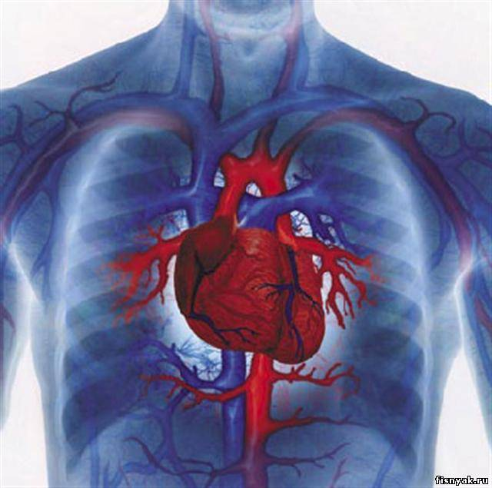
Анатомо –физиологические особенности сердечно-сосудистой системы детей и подростков.

Slide 3
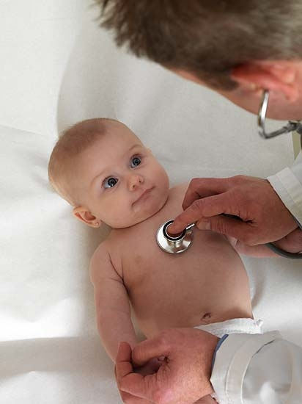
Наиболее важными функциями сердечно-сосудистой системы являются: 1) поддержание постоянства внутренней среды организма; 2) доставка кислорода и питательных веществ во все органы и ткани; 3) выведение из организма продуктов обмена веществ. Эти функции сердечно-сосудистая система может обеспечить только в тесном взаимодействии с органами дыхания, пищеварения и мочевыделения. Совершенствование работы органов кровообращения происходит неравномерно на протяжении всего периода детства.

Slide 4
Особенности внутриутробного кровообращения у детей.
Закладка сердца начинается на 2й неделе внутриутробной жизни. В течение 3 недель из пластинки, расположенной на границе головы и туловища, происходит формирование сердца со всеми его отделами. В первые 6 недель сердце состоит из трех камер, затем образуются четыре за счет разделения предсердий. В это время происходит процесс разделения сердца на правую и левую половины, формирование клапанов сердца. Образование основных артериальных стволов начинается со 2й недели жизни. Очень рано формируется проводниковая система сердца.

Slide 5
Внутриутробное кровообращение плода. Насыщенная кислородом кровь поступает через плаценту по пупочной вене к плоду. Меньшая часть этой крови впитывается в печень, большая — в нижнюю полую вену. Затем эта кровь, смешавшись с кровью из правой половины плода, поступает в правое предсердие. Сюда же вливается кровь из верхней полой вены. Однако эти два кровяных столба почти не смешиваются друг с другом. Кровь из нижней полой вены через овальное окно попадает в левое сердце и аорту. Кровь, бедная кислородом, из верхней полой вены проходит в правое предсердие, правый желудочек и начальную часть легочной артерии, отсюда через артериальный проток она попадает в аорту и примешивается к крови, поступившей из левого желудочка. Лишь небольшая часть крови поступает в легкие, оттуда — в левое предсердие, в котором она смешивается с кровью, поступившей через овальное окно. Небольшое количество крови в малом круге кровообращения циркулирует до первого вдоха. Таким образом, мозг и печень получают наиболее богатую кислородом кровь, а нижние конечности — наименее богатую кислородом кровь. После рождения ребенка венозный проток и пупочные сосуды запустевают, зарастают и превращаются в круглую связку печени. В действие вовлекаются все физиологические системы жизнеобеспечения.

Slide 6
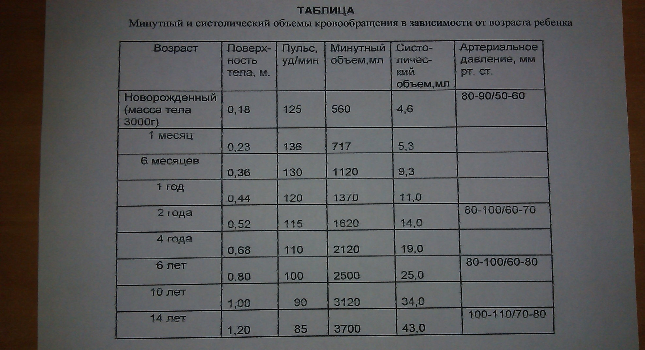
Анатомофизиологические особенности сердца и сосудов у детей У детей происходит непрерывный рост и функциональное совершенствование сердечно-сосудистой системы. Особенно энергично растет и совершенствуется сердце у детей с 2 до 6 лет, а также — в период полового созревания.

Slide 7
Сердце новорожденного имеет уплощенную конусообразную, овальную или шарообразную форму из-за недостаточного развития желудочков и сравнительно больших размеров предсердий. Только к 10—14 годам сердце приобретает такую же форму, что и у взрослого человека. В связи с высоким стоянием диафрагмы сердце новорожденного расположено горизонтально. Косое положение сердце принимает к первому году жизни. Масса сердца новорожденного составляет 0,8% от общей массы тела, она относительно больше, чем у взрослого человека. Правый и левый желудочки одинаковы по толщине, их стенки равны 5 мм. Сравнительно большие размеры имеют предсердие и магистральные сосуды. К концу первого года вес сердца удваивается, к 3 годам — утраивается. В дошкольном и младшем школьном возрасте рост сердца замедляется и снова нарастает в период полового созревания. К 17 годам масса сердца увеличивается в 10 раз.

Slide 8
Неравномерно растут и отделы сердца. Левый желудочек значительно увеличивает свой объем, уже к 4 месяцам он по весу вдвое превышает правый. Толщина стенок желудочков у новорожденного составляет 5,5 мм, в дальнейшем толщина левого желудочка увеличивается до 12 мм, правого — до 6—7 мм. Объем сердца при рождении составляет около 22 см3, за первый год он увеличивается на 20 см3, в последующем — ежегодно на 6—10 см3. Одновременно увеличивается диаметр клапанных отверстий. У детей сердце расположено выше, чем у взрослых. Объем сердца у детей больше относительно объема грудной клетки, чем у взрослых. У новорожденного верхушка сердца образована обоими желудочками, к 6 месяцам — только левым.

Slide 9
По мере роста ребенка происходит совершенствование проводящей системы сердца. В раннем детском возрасте она массивна, ее волокна контурированы нечетко. У детей более старшего возраста происходит перемодулирование проводящей системы сердца, поэтому у детей часто встречаются нарушения ритма сердца. Работа сердца осуществляется за счет поверхностных и глубоких сплетений, образованных волокнами блуждающего нерва и шейных симпатических узлов, контактирующих с ганглиями синусового и предсердножелудочкового узлов в стенках правого предсердия. Ветви блуждающего нерва заканчивают свое развитие к 3—4 годам. До этого возраста сердечная деятельность регулируется симпатической системой. Это объясняет физиологическое учащение сердечного ритма у детей первых 3 лет жизни. Под влиянием блуждающего нерва урежается сердечный ритм и появляется аритмия типа дыхательной, удлиняются интервалы между сердечными сокращениями. Функции миокарда у детей, такие как автоматизм, проводимость, сократимость, осуществляются так же, как у взрослых.

Slide 10
Особенности сосудов у детей. Сосуды подводят и распределяют кровь по органам и тканям ребенка. Их просвет у детей раннего возраста широк. По ширине артерии равны венам. Соотношение их просвета составляет 1 : 1, затем венозное русло становится шире, к 16 годам их соотношение составляет 1 : 2. Рост артерий и вен часто не соответствует росту сердца. Стенки артерий более эластичны, чем стенки вен. С этим связаны меньшие показатели, чем у взрослых, периферического сопротивления, артериального давления и скорости кровотока. Строение артерий также меняется. У новорожденных стенки сосудов тонкие, в них слабо развиты мышечные и эластические волокна. До 5 лет быстро растет мышечный слой, в 5— 8 лет равномерно развиты все оболочки сосудов, к 12 годам структура сосудов у детей такая же, как у взрослых.

Slide 11
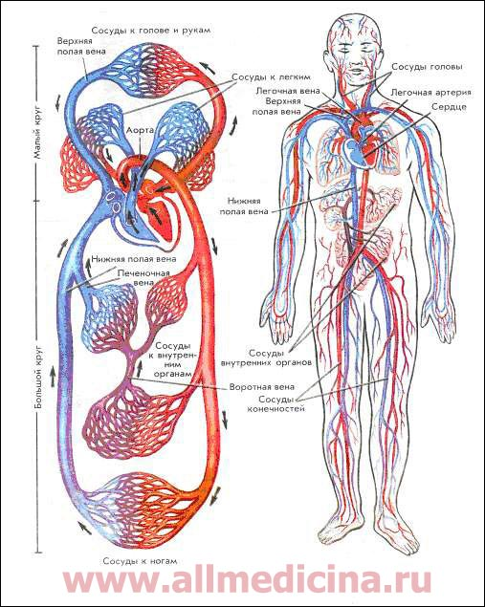

Slide 12
Сердце и сосуды в период полового созревания. В пубертатном возрасте происходит интенсивный рост различных органов и систем. В этом периоде происходят нарушения их функционирования в связи с нарушениями их взаимоотношений и координации функций. У подростков в связи с особенностями роста как сердца, так и всего тела отмечаются относительно малые масса и объем сердца по сравнению с массой и объемом тела. Отношение объема тела к объему сердца у детей равно 50%, у взрослого — 60%, а в пубертатном периоде составляет 90%. Кроме этого, имеются анатомические особенности сердечно-сосудистой системы у подростков, которые связаны с соотношением объема сердца и сосудов. У подростков объем сердца увеличивается быстрее, чем емкость сосудистой сети, это увеличивает периферическое сопротивление, что приводит к гипертрофическому варианту подросткового сердца. У подростков с отклонениями в возрастной эволюции сердца преобладает симпатическая регуляция.

Slide 13
Таким образом, у детей имеются функциональные особенности органов кровообращения, которые характеризуются: 1) высоким уровнем выносливости детского сердца вследствие его достаточно большой массы, хорошего кровоснабжения; 2) физиологической тахикардией, обусловленной малым объемом сердца при высокой потребности детского организма в кислороде, а также симпатотонией( тонус сосудов и сердца повышен, гормон-адреналин); 3) низким артериальным давлением с малым объемом крови, поступающей с каждым сердечным сокращением, а также низким периферическим сопротивлением сосудов; 4) неравномерностью роста сердца и связанными с этим функциональными расстройствами.

Slide 14
Спасибо за просмотр
Работу выполнила студентка 1-го курса психолого-педагогического факультета
Сонина Виктория

